Slide 1
Лазерные технологии в лечении сосудистых поражений кожи и слизистых у детей.
ГОО ВПО ДОННМУ ИМ. М. ГОРЬКОГО
Иванова И.П., Романенко К.В., Давлеева М.Д., Белик И.Е.
Донецк, ноябрь 2020

Slide 2
Сосудистые поражения кожи- довольно частая причина обращения пациентов в дерматологические, косметологические и центры пластической хирургии, поскольку в большинстве случаев локализуются на открытых участках тела и оказываются серьезной эстетической проблемой, которая существенно влияет на психоэмоциональный статус ребенка и подростка, а иногда приводит к тяжелым психическим нарушениям. Наиболее часто встречающимися патологическими изменениями являются гемангиомы - самая распространенная сосудистая аномалия, встречающаяся у 12% детей в в возрасте от 1 года до 10 лет.

Slide 3
Капиллярная гемангиома - (земляничный невус, ювенильная гемангиома) доброкачественная сосудистая опухоль, возникающаяся в результате пролиферации эндотелиальных клеток, встречается у 1-2% детей. Представляет собой узел или бляшку мягкой или плотной консистенции. Большая часть гемангиом появляется в течении 1 месяца жизни, к 12 месяцам вероятность их появления составляет 10-12%. Лечение подбирается индивидуально. Ранее широко применялись криотерапия, склеротерапия, диатермокоагуляция. Но эти методы часто осложнялись развитием остаточных рубцов и не всегда давали устойчивых результатов. В последние годы широко используется лазерная терапия как один из ведущих методов лечения капиллярных гемангиом.

Slide 4
Цель исследования:
Была оценка многолетнего опыта применения ND: Yag лазерной системы при лечении капиллярных гемангиом у детей различного возраста ND: Yag лазер генерирует излучение с длиной волны 1064 нм имеет значительные преимущества в лечении данной патологии. Большая длина волны способна проникать достаточно глубоко на глубину 4-6 мм и приводить к коагуляции крупных и расположенных глубоко сосудов. Основными поглощающими структурами (тканями-мишенями) при обработке данным лазером являются все формы гемоглобина.

Slide 5
Цель процедур:
Является нанесение теплового повреждения кровеносным сосудам при сохранении целостности окружающей ткани. Nd:yag лазер со сверхдлинными импульсами позволяет получить эффект коагуляции ткани мишени (глубокий интенсивный прогрев ткани с частичной денатурацией структуры белка. В результате поглощения энергии кровь в сосудах закипает, создается термоаккустическая волна, которая выталкивает близлежащую кровь, возникает зона пониженного давления, в которой стенки сосудов спадаются и в результате нагрева спаиваются.

Slide 6
Материалы и методы:
В ходе исследования были оценены результаты лечения 125 детей с капиллярными гемангиомами в различных возрастных группах от 3-х месяцев до 3 лет. В возрасте от 3 х месяцев до 1 года было 65 детей(52%), о т1 года до 2-х лет-37(30%), от 2-х до 3-х лет- 23 (18%). Перед началом терапии обязательно проводилось УЗИ для определения глубины распространения патологической васкуляризации, скоростных характеристик кровотока. Сеансы лазерного лечения проводились с интервалом в 3-4 недели с обязательным использованием охлаждающего наконечника. Количество сеансов в среднем составляло от 2-х до 4.Сеансы проводили до полного исчезновения сосудистого поражения. После проведенного лечения регресс гемангиом наступал после 2-х процедур у 68(55%), после 3-х процедур у 37(29%) и у 20(16%) после 4-х сеансов лазерного лечения.

Slide 7
Выводы:
Применение Nd:yag лазерной системы зарекомендовало себя за многие годы как эффективный и безопасный метод лечения капиллярных гемангиом. Это позволяет рекомендовать лазерный фототермолиз как основной метод для удаления данной патологии у детей и подростков.

Slide 8
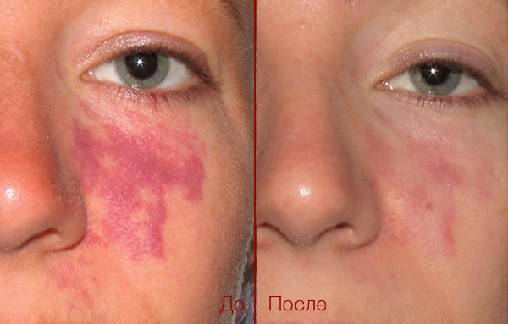
Лазерное лечение телеангиоэктатического невуса
«винное пятно»

Slide 9
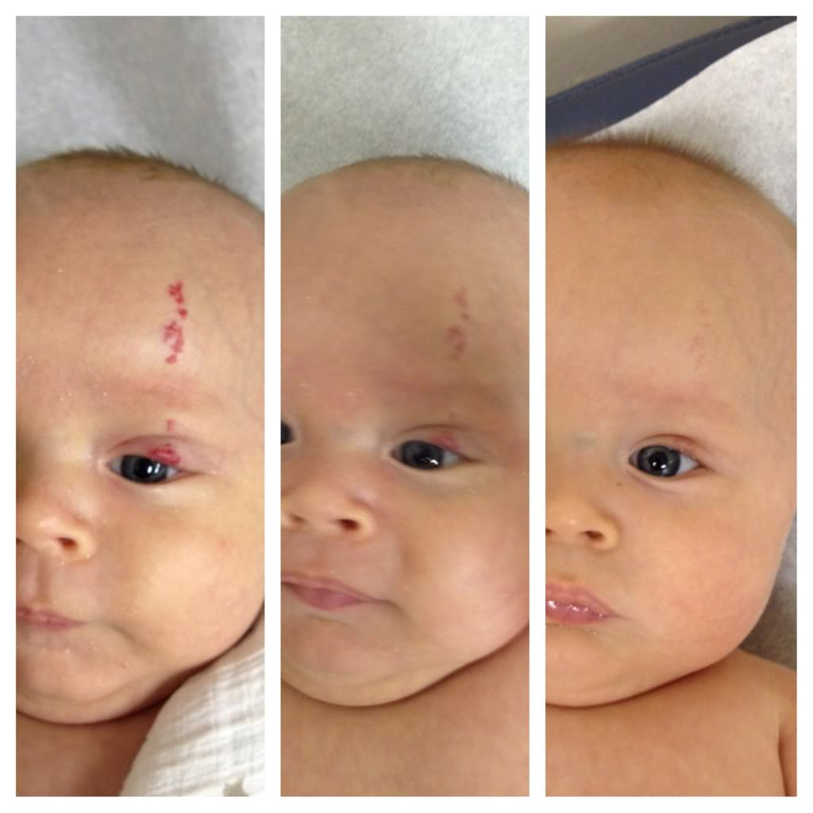
Лазерное лечение капилярной гемангиомы

Slide 10
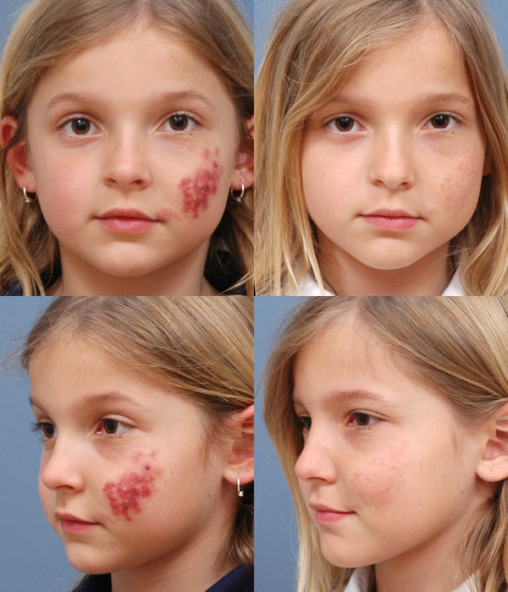
Лазерное лечение капияярной гемангиомы

Slide 11
Благодарим за внимание

